Slide 1


Slide 2


“El arcoíris es un fenómeno óptico que se produce cuando los rayos solares se reflejan sobre las gotas de lluvia; esos rayos de luz se fragmentan en los colores que la componen”
Algarabía (2015) ¿Qué onda con el arcoíris?

Slide 3

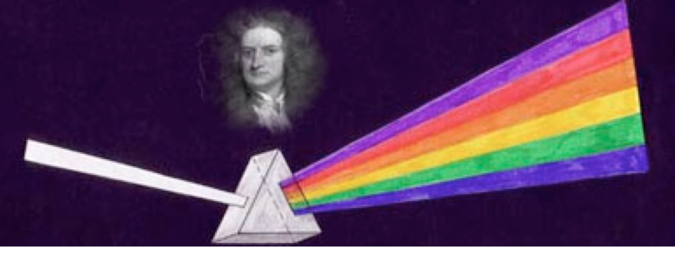
Historia del color
Isaac Newton. Consiguió la descomposición de la luz en los colores del espectro

Slide 4
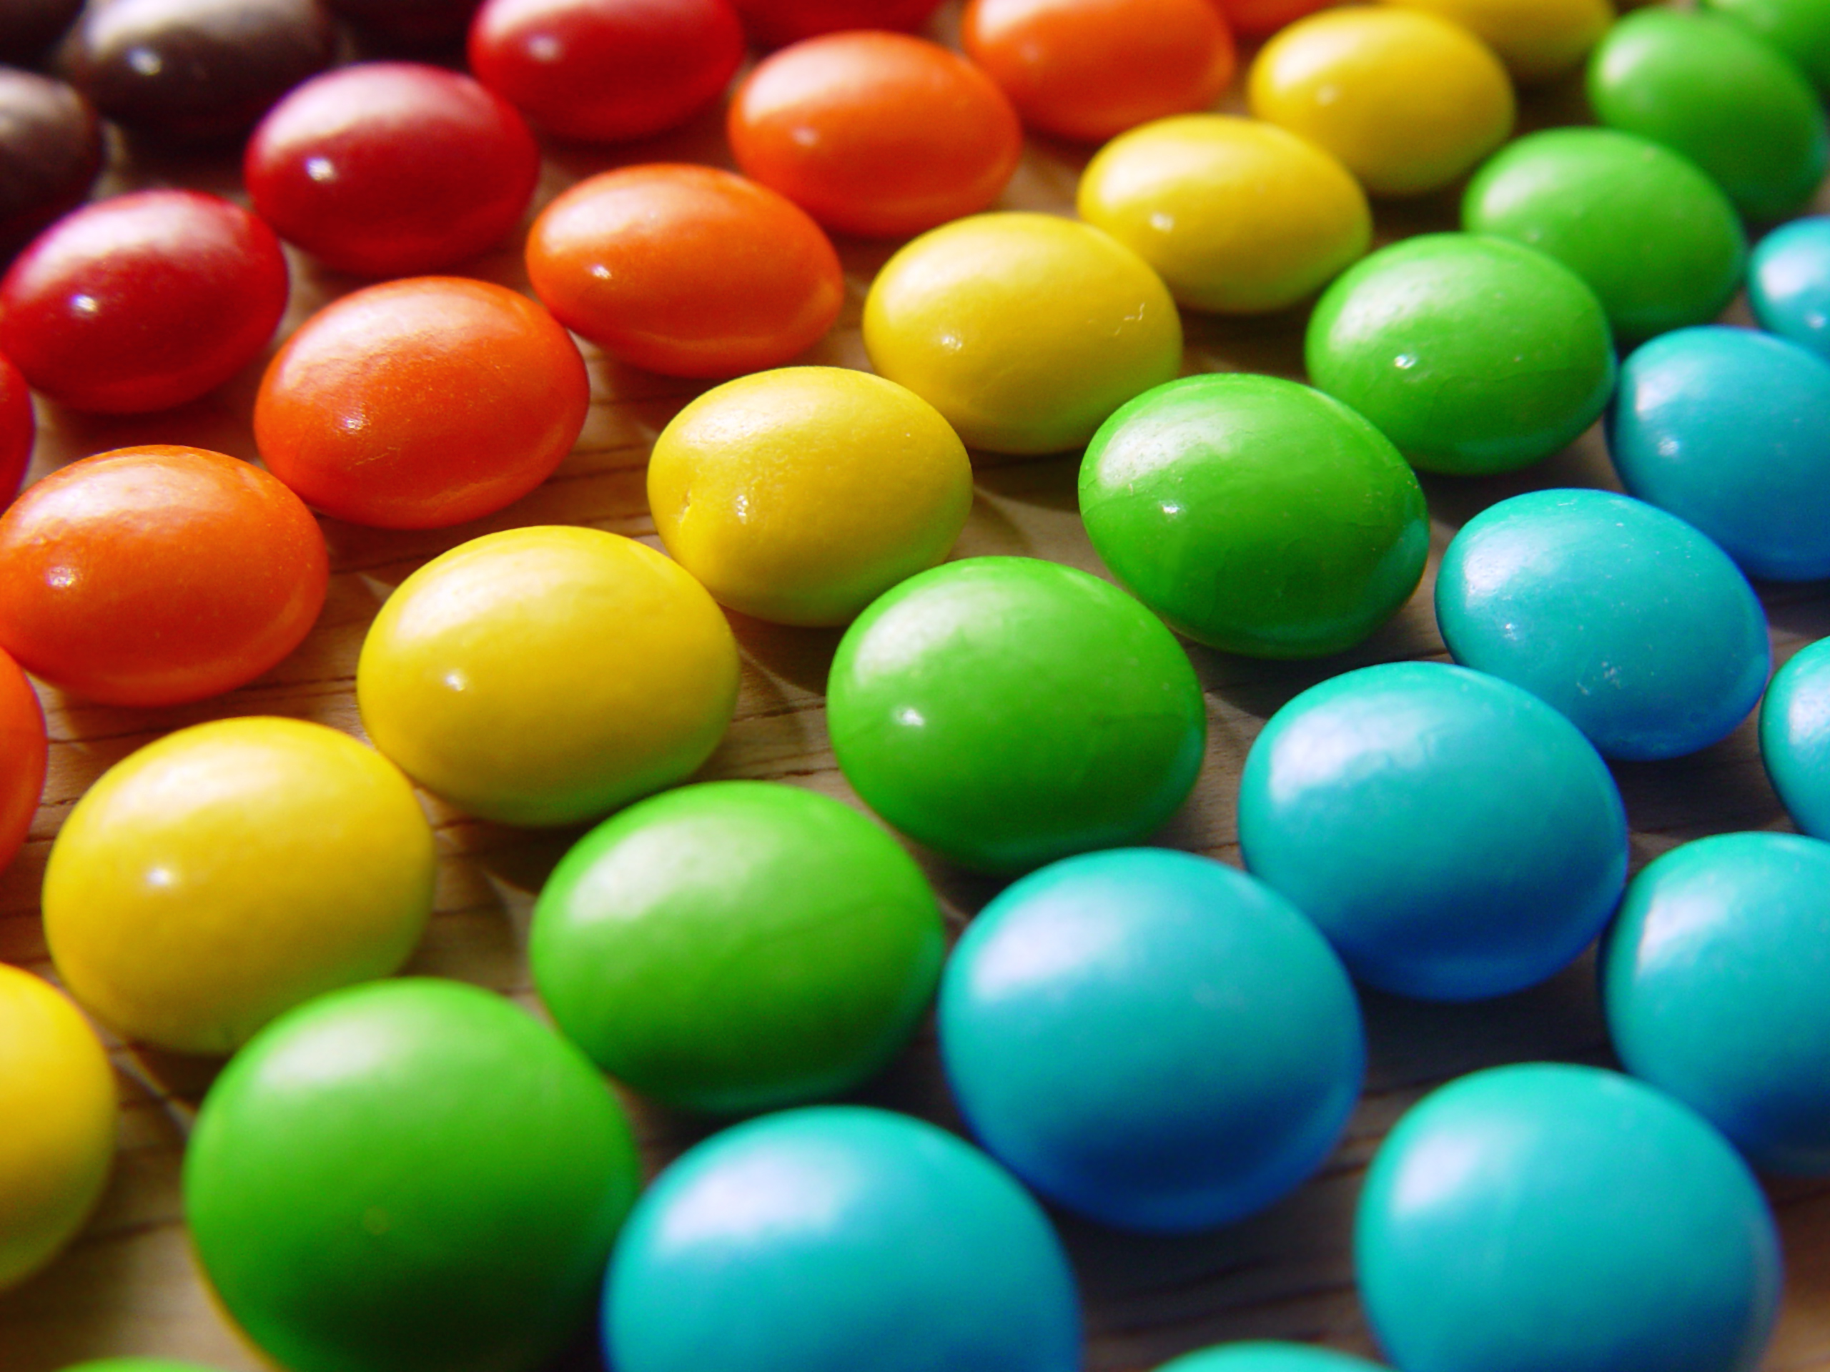
¿Qué es el color?
El color es un atributo que percibimos de los objetos cuando hay luz

Slide 5
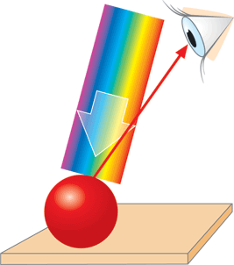
¿Qué es el color?
Los objetos devuelven la luz que no absorben hacia su entorno. Nuestro campo visual interpreta estas radiaciones electromagnéticas que el entorno emite o refleja, como la palabra "COLOR".

Slide 6
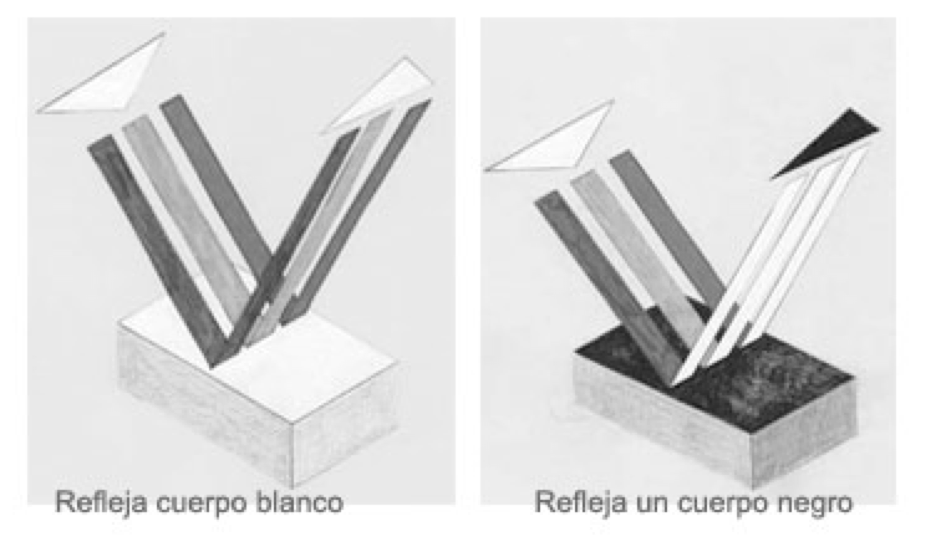
¿Cómo son percibidos los objetos?

Slide 7
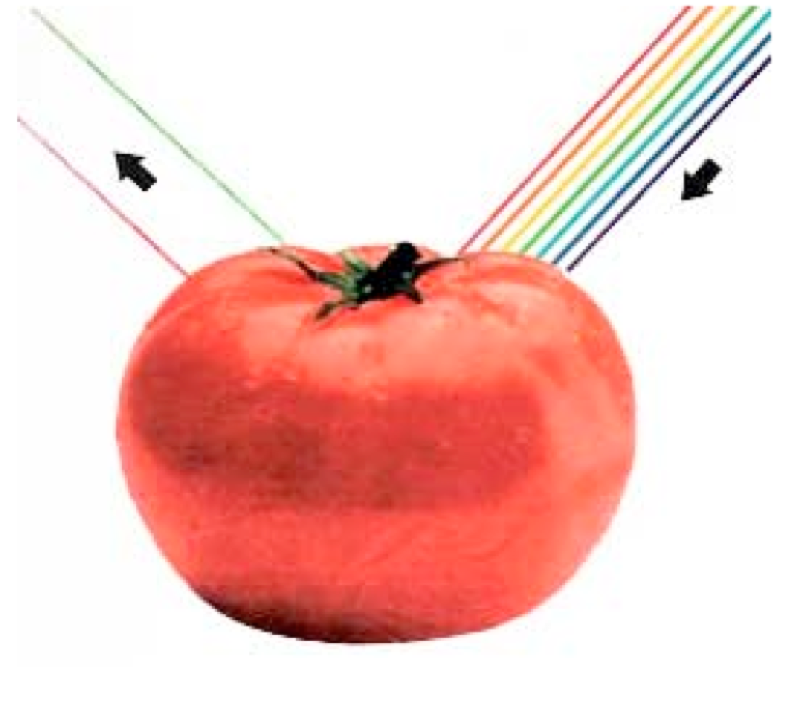
El rojo de un cuerpo
El tomate nos parece de color rojo, porque el ojo sólo recibe la luz roja reflejada por la hortaliza, absorbe el verde y el azul y refleja solamente el rojo

Slide 8
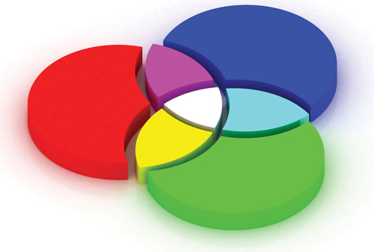
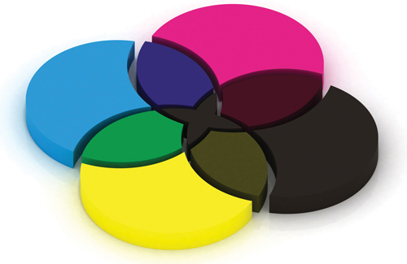
Colores luz
Colores pigmento

Slide 9
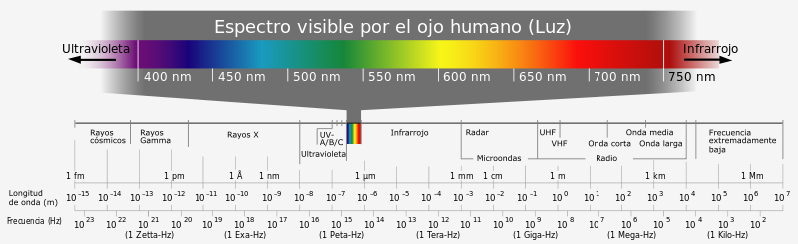
Aspecto físico
La luz es el elemento esencial del color al reflejarse, refractarse y absorberse produce el color de la gran amplitud de la onda electromagnética, la luz visible es una pequeña gama que está integrada por los colores del arcoíris

Slide 10
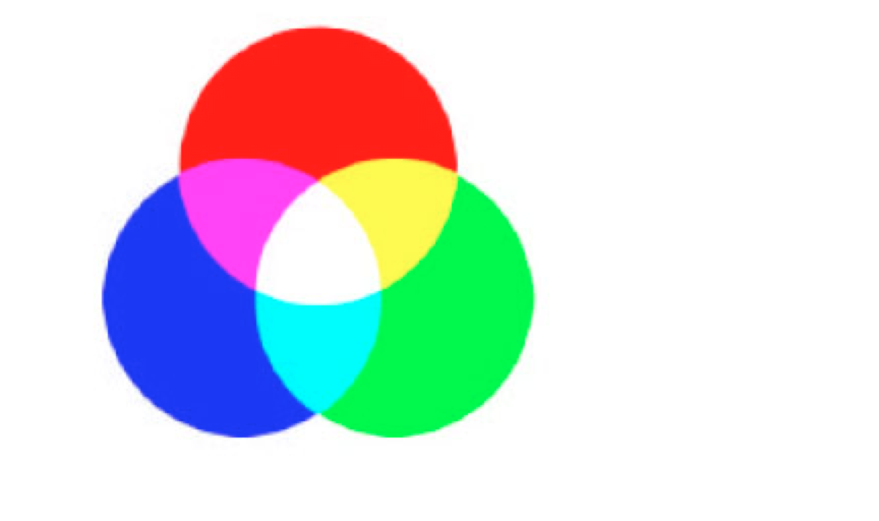
Aspecto físico
Colores de la luz, síntesis aditiva:
Tienen como colores primarios, al rojo, el verde y el azul (RGB) cuya fusión de estos, crean y componen la luz blanca

Slide 11
Aspecto químico
El hombre procesa el pigmento obteniendo diferentes colores, los aglutina y así elabora todo tipo de pinturas.

Slide 12

Aspecto químico
Colores pigmento, síntesis sustractiva.
Los colores sustractivos, son colores basados en la luz reflejada de los pigmentos aplicados a las superficies. Forman esta síntesis sustractiva, el color magenta, el cyan y el amarill. CMYK

Slide 13
Aspecto perceptual
Células fotorreceptoras: (en forma de bastones) que nos permiten la visión de la luminosidad (claroscuro) y resuelven los altos contrastes en blanco, gris y negro.
Células cromorreceptoras: (en forma de conos) que nos permiten la visión de imagen con todo su color y gran agudeza al detalle fino.

Slide 14
Bibliografía
Ruiz Ramírez, Luis (2013) "Expresión Gráfica" Book Mart México.
Acha, J. (2007). Expresión y Apreciación Artística. Artes plásticas. México: Trillas.

